Slide 1
Trash Validation
System
Menggunakan YOLOv8m + Random Forest Ensemble
untuk Klasifikasi Kelayakan Pengangkutan Sampah
YOLOv8m
Random Forest
Kelompok 12
Notes:
Slide pembuka. Jelaskan bahwa sistem ini menggunakan 2 AI yang bekerja berurutan: YOLO untuk deteksi visual, dan Random Forest untuk keputusan klasifikasi.

Slide 2
APA ITU TRASH VALIDATION SYSTEM?
"Apakah area sampah ini LAYAK DIANGKUT atau TIDAK?" — dijawab otomatis dari foto, tanpa manusia.
⏱️
🎯
📦
Solusi
Output
Masalah
Ketidakakuratan laporan sampah dari Masyarakat yang membuat truk sampah sering mendatangi sampah yang tidak layak untuk diangkut yang dapat memicu pemborosan bahan bakar dan biaya operasional
Membangun system berbasis machine learning yang secara modular dan otomatis memvalidasi kondisi visual tumpukan sampah
Label 'Layak Diangkut' atau 'Tidak Layak' + tingkat keyakinan (confidence %).
Notes:
Jelaskan motivasi proyek. Sistem ini menggantikan pengecekan manual. Petugas cukup foto tong sampah, sistem langsung kasih keputusan.

Slide 3
ARSITEKTUR PIPELINE SISTEM
Dua AI bekerja berurutan — YOLO sebagai 'mata', Random Forest sebagai 'otak'
1
2
3
4
5
📷
Gambar
Input
🔍
Cek
Kualitas
🤖
YOLOv8m
Deteksi
🔧
Ekstrak
6 Fitur
🌲
Random
Forest
▶
▶
▶
▶
✅ LAYAK DIANGKUT
❌ TIDAK LAYAK
Notes:
Jelaskan alur: (1) Foto masuk → (2) Cek kualitas → (3) YOLO deteksi objek → (4) Ekstrak 6 fitur angka → (5) Random Forest putuskan label.

Slide 4
① YOLOv8m — OBJECT DETECTION (Tahap Penglihatan)
Cara Kerja YOLOv8m
1️⃣ Gambar diubah ukuran menjadi 640×640 piksel
2️⃣ Model membagi gambar menjadi grid sel
3️⃣ Setiap sel memprediksi: ada sampah tidak?
4️⃣ Jika ya → gambar kotak (bounding box) + conf
5️⃣ NMS membuang kotak yang tumpang tindih
6️⃣ Output: koordinat (x1,y1,x2,y2) + confidence
Notes:
YOLO = You Only Look Once. Berbeda dengan model lama yang scan gambar berkali-kali, YOLO melihat seluruh gambar SEKALIGUS dan langsung output bounding box. Learning rate 0.001 artinya model belajar dengan langkah kecil dan stabil. Cosine annealing = learning rate turun perlahan mengikuti kurva cosinus agar tidak overshoot.

Slide 5
AUGMENTASI DATA — Cara YOLO Belajar Lebih Kuat
Setiap gambar dimodifikasi secara acak agar model tidak 'hafal' data — tapi benar-benar 'memahami' sampah.
🟫
🔀
🔄
↔️
Mosaic
Mixup
Rotasi
Translate
Nilai: 0.8
Nilai: 0.1
Nilai: ±15°
Nilai: 0.15
Gabungkan 4 gambar jadi 1 tile
Campur 2 gambar secara transparan
Putar gambar hingga 15 derajat
Geser objek horizontal/vertikal
🔍
🪞
🎨
🌈
Scale
Flip LR
HSV Hue
Saturation
Nilai: 0.5
Nilai: 50%
Nilai: 0.01
Nilai: 0.5
Zoom in/out pada gambar
Cerminkan gambar kiri-kanan
Ubah warna gambar sedikit
Ubah tingkat saturasi warna
Notes:
Augmentasi penting untuk mencegah overfitting. Mosaic 0.8 artinya 80% gambar training digabung jadi mosaik 4-in-1. close_mosaic=15 artinya mosaic dimatikan di 15 epoch terakhir supaya model 'stabilisasi'.

Slide 6
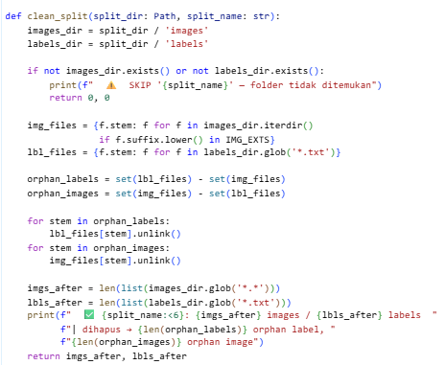
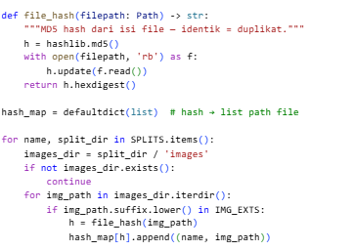
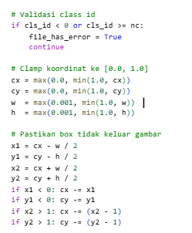
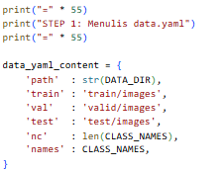
PREPROCESSING DATASET Langkah Pembersihan
03
4
Tulis data.yaml
Hapus Orphan Files
Deteksi Duplikat
Validasi Label YOLO
File konfigurasi dataset: path, kelas, split train/val/test
Label tanpa gambar & gambar tanpa label dihapus otomatis
MD5 hash setiap gambar — duplikat dihapus agar tidak overfitting
Koordinat bounding box diclamping ke 0.0–1.0, class id dicek
01
02
07
03
04
Notes:
Cell 3 berisi 7 step preprocessing otomatis. Yang paling penting adalah deteksi duplikat via MD5 hash (step 3) dan validasi koordinat bounding box (step 4). Tanpa ini, training bisa crash atau menghasilkan model yang jelek.

Slide 7
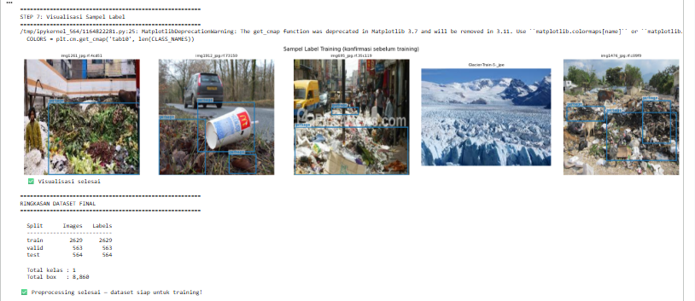
PREPROCESSING DATASET Langkah Pembersihan
05
06
07
Cek Gambar Korup
Analisis Distribusi
Visualisasi Sampel
Gambar yang tidak bisa dibuka OpenCV langsung dihapus
Hitung jumlah box per kelas, ukuran rata-rata bounding box
Preview 5 gambar dengan bounding box untuk konfirmasi visual
Notes:
Cell 3 berisi 7 step preprocessing otomatis. Yang paling penting adalah deteksi duplikat via MD5 hash (step 3) dan validasi koordinat bounding box (step 4). Tanpa ini, training bisa crash atau menghasilkan model yang jelek.

Slide 8
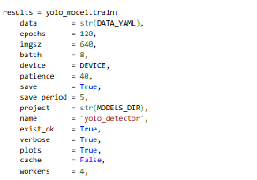
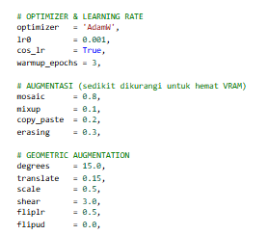
Label Training Otomatis
Karena dataset tidak punya label 'layak/tidak layak', sistem membuat sendiri pakai sistem skor:
Parameter Training YOLO
SKOR ≥ 3
Model
YOLOv8m
Epochs
120
Learning Rate
0.001 (AdamW)
Batch Size
8 gambar
Image Size
640 × 640 px
Patience
40–100 epoch
+
Warmup
3 epoch awal
Scheduler
Cosine Annealing
Notes:
Ini teknik 'rule-based auto-labeling'. Karena dataset asli tidak ada label kelayakan, kita ciptakan label berdasarkan aturan logis. Penting: aturan ini dibuat BERBEDA dari fitur yang dipakai RF, agar RF benar-benar belajar pola — bukan cuma hafal aturan.

Slide 9
JEMBATAN PENGHUBUNG: EKSTRAKSI 6 FITUR GLOBAL
YOLO menghasilkan bounding box → 6 angka ini yang masuk ke Random Forest
coverage_percent
object_count
height_ratio
Σ(luas_box) / luas_gambar × 100
len(detections)
rata-rata(tinggi_box / tinggi_gambar)
Berapa persen area gambar tertutup sampah? Semakin besar = semakin penuh.
Jumlah total objek sampah yang terdeteksi YOLO di gambar.
Seberapa tinggi rata-rata objek relatif terhadap gambar.
distribution_score
bulky_flag
avg_confidence
std(cx) + std(cy) centroid
1 jika ada box > 25% gambar
rata-rata(conf) semua deteksi
Seberapa tersebar sampah di gambar. Tinggi = merata/penuh.
Binary flag: ada objek sangat besar? Bisa jadi tanda tumpukan.
Rata-rata keyakinan YOLO. Rendah = deteksi ragu-ragu.
Notes:
6 fitur ini yang menghubungkan YOLO dengan Random Forest. YOLO deteksi objek di piksel → kita hitung statistik global → angka ini yang dibaca Random Forest. Tanpa ini, RF tidak tahu apa yang ada di gambar.

Slide 10
AUTO-LABELING — Membuat Label Training Otomatis
Karena dataset tidak punya label 'layak/tidak layak', sistem membuat sendiri pakai sistem skor:
Tabel Skor Kelayakan
✅ SKOR ≥ 3
coverage_percent ≥ 15%
+3
= LAYAK DIANGKUT
(Label: 1)
coverage_percent ≥ 8%
+1
object_count ≥ 5
+2
object_count ≥ 3
+1
❌ SKOR < 3
bulky_flag == 1 (ada objek besar)
+1
= TIDAK LAYAK
(Label: 0)
distribution_score > 0.5
+1
Notes:
Ini teknik 'rule-based auto-labeling'. Karena dataset asli tidak ada label kelayakan, kita ciptakan label berdasarkan aturan logis. Penting: aturan ini dibuat BERBEDA dari fitur yang dipakai RF, agar RF benar-benar belajar pola — bukan cuma hafal aturan.

Slide 11
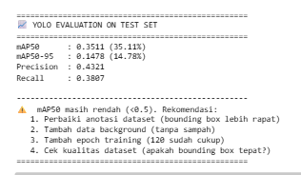
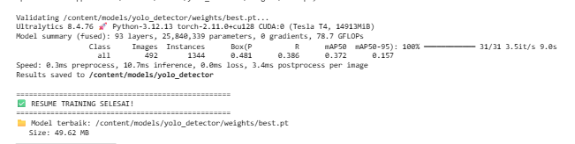
Hasil Training dam Hyper Tunning
Notes:
Ini teknik 'rule-based auto-labeling'. Karena dataset asli tidak ada label kelayakan, kita ciptakan label berdasarkan aturan logis. Penting: aturan ini dibuat BERBEDA dari fitur yang dipakai RF, agar RF benar-benar belajar pola — bukan cuma hafal aturan.

Slide 12
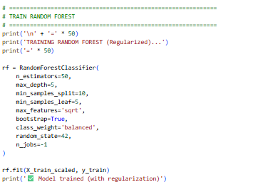
② RANDOM FOREST ENSEMBLE — Tahap Klasifikasi
Random Forest
• n_estimators: 200 pohon
• max_depth: 15
• class_weight: balanced
• n_jobs: -1 (paralel)
200 pohon keputusan acak, hasil divoting. Kuat untuk data tabular.
Notes:
Kenapa 3 model? Karena satu model bisa salah, tapi 3 model yang berbeda caranya akan saling mengkoreksi. RF bagus untuk pola non-linear, GB bagus untuk iteratif memperbaiki error, SVM bagus untuk pemisahan margin optimal.

Slide 13
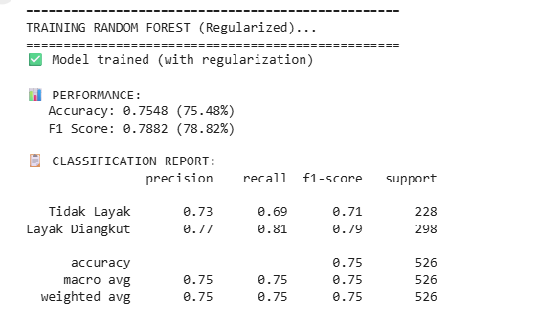
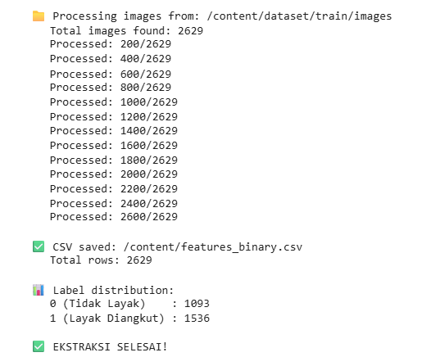
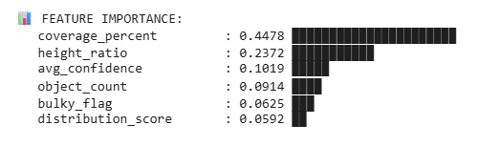
AUTO-LABELING — Membuat Label Training Otomatis
Karena dataset tidak punya label 'layak/tidak layak', sistem membuat sendiri pakai sistem skor:
SKOR ≥ 3
+2
SKOR < 3
+1
= TIDAK LAYAK
(Label: 0)
+1
Notes:
Ini teknik 'rule-based auto-labeling'. Karena dataset asli tidak ada label kelayakan, kita ciptakan label berdasarkan aturan logis. Penting: aturan ini dibuat BERBEDA dari fitur yang dipakai RF, agar RF benar-benar belajar pola — bukan cuma hafal aturan.

Slide 14
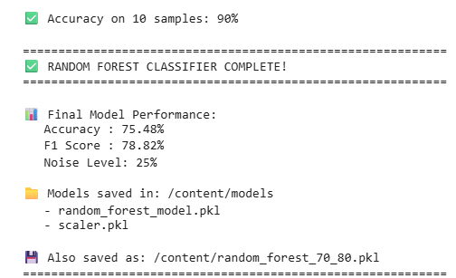
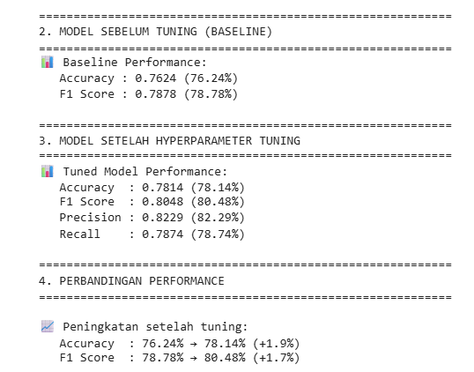
Hasil Training dam Hyper Tunning
Notes:
Ini teknik 'rule-based auto-labeling'. Karena dataset asli tidak ada label kelayakan, kita ciptakan label berdasarkan aturan logis. Penting: aturan ini dibuat BERBEDA dari fitur yang dipakai RF, agar RF benar-benar belajar pola — bukan cuma hafal aturan.

Slide 15
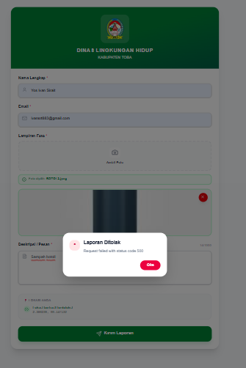
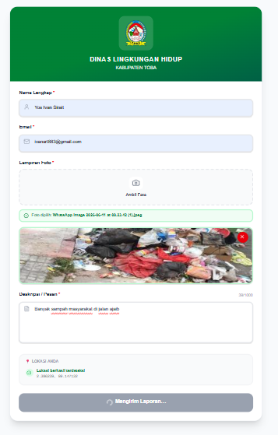
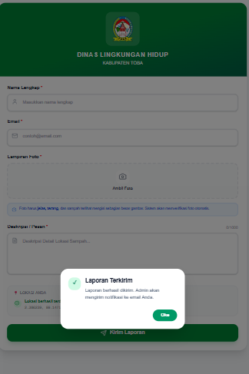
IMPLEMENTASI
Notes:
Ini teknik 'rule-based auto-labeling'. Karena dataset asli tidak ada label kelayakan, kita ciptakan label berdasarkan aturan logis. Penting: aturan ini dibuat BERBEDA dari fitur yang dipakai RF, agar RF benar-benar belajar pola — bukan cuma hafal aturan.

Slide 16
INFERENSI END-TO-END — Bagaimana Sistem Digunakan
1
2
3
4
Upload Foto
Cek Kualitas
YOLO Deteksi
Hitung 6 Fitur
User upload gambar tong/area sampah
Brightness, contrast & blur diperiksa
Bounding box semua sampah ditemukan
coverage%, count, ratio, dist, bulky, conf
5
6
7
8
Normalisasi
Model Prediksi
Weighted Voting
Output Final
StandardScaler transformasi fitur
RF
0.4RF + 0.4GB + 0.2SVM digabung
Label + confidence % ditampilkan
Notes:
Kelas TrashValidationInference di Cell 9 mengemas semua langkah ini. Tinggal panggil .predict('path/gambar') dan sistem otomatis jalankan semua 8 langkah ini.

Slide 17
KESIMPULAN
YOLOv8m mendeteksi objek sampah dari gambar dengan akurasi tinggi menggunakan 120 epoch training
Random Forest Ensemble (RF ) mengklasifikasikan kelayakan berdasarkan 6 fitur yang diekstrak dari YOLO
Keduanya terhubung lewat tahap Ekstraksi Fitur — YOLO adalah 'mata', RF adalah 'otak' sistem
Sistem siap digunakan: foto → prediksi otomatis dalam hitungan detik via pipeline end-to-end
Notes:
Poin kunci: YOLO dan Random Forest bukan pesaing — mereka tim. YOLO tidak bisa klasifikasi kelayakan, RF tidak bisa baca gambar. Keduanya saling melengkapi lewat 6 fitur global.

